Slide 1

ESTADOS FINANCIEROS
INTEGRANTES DEL EQUIPO:
BRITO GARCIA ARMANDO
MARTINEZ CORTES ORLANDO
SAGRERO SILVA MANUEL
PEREZ HERNANDEZ LUIS FELIPE

Slide 2
PASIVOS
ACREEDORES HIPOTECARIOS
RENTAS COBRADAS POR ANTICIPO
INTERESES COBRADOS

Slide 3

ACREEDORES HIPOTECARIOS
SON LAS OBLIGACIONES QUE TIENEN COMO GARANTIA LA ESCRITURA DE BIENES INMUEBLES,SE ENTIENDE POR BIENES DE INMUEBLES LOS TERRENOS Y EDIFICIOS QUE SON BIENES PERMANENTES, DURADEROS Y NO CONSUMIBLES RAPIDAMENTE.

Slide 4
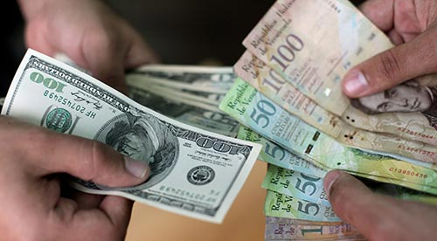
RENTAS COBRADAS POR ANTICIPO
SON EL IMPORTE DE UNA O VARIAS RENTAS MENSUALES, SEMESTRALES O ANUALES, QUE AUN NO ESTANDO VENCIDAS LA EMPRESA HAYA COBRADO ANTICIPADAMENTE.

Slide 5

INTERESES COBRADOS POR ANTICIPO
SON EL IMPORTE DE LOS INTERESES QUE AUN NO ESTANDO VENCIDOS LA EMPRESA HA COBRADOANTICIPADAMENTE.

Slide 6

FIN

